Slide 1

Je compose pour vous avec ma douce et fidèle amie
80 proverbes un peu débiles
par Lande N°8

Slide 2
Je compose pour vous avec ma douce et fidèle amie
80 proverbes un peu débiles mais tellement drôles que vous allez les adopter

Slide 3
Je compose pour vous avec ma douce et fidèle amie
La langue française est pleine de richesses. Parmi elles, il y a des dizaines d’expressions que nous connaissons tous. « Faut pas pousser mémé dans les orties » , « C’est pas au singe qu’on apprend à faire la grimace« … Mais il y a aussi énormément de proverbes un peu idiots mais souvent très drôles. La Punaise se charge de les regrouper sur son site Internet et en fouillant, on trouve quelques pépites. Vous aimez les dictons et proverbes à la con ? Vous allez être servi.

Slide 4

Je compose pour vous avec ma douce et fidèle amie

Slide 5

Je compose pour vous avec ma douce et fidèle amie

Slide 6
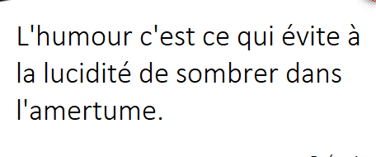
Je compose pour vous avec ma douce et fidèle amie

Slide 7

Je compose pour vous avec ma douce et fidèle amie

Slide 8
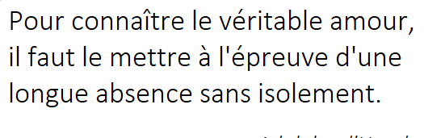
Je compose pour vous avec ma douce et fidèle amie

Slide 9
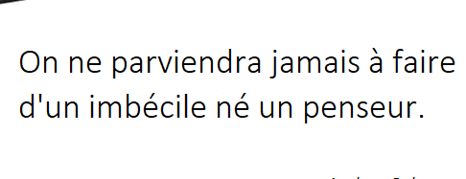
Je compose pour vous avec ma douce et fidèle amie

Slide 10

Je compose pour vous avec ma douce et fidèle amie

Slide 11

Je compose pour vous avec ma douce et fidèle amie

Slide 12

Je compose pour vous avec ma douce et fidèle amie

Slide 13

Je compose pour vous avec ma douce et fidèle amie

Slide 14
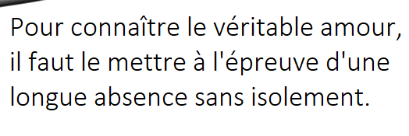
Je compose pour vous avec ma douce et fidèle amie

Slide 15
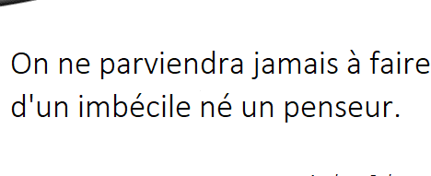
Je compose pour vous avec ma douce et fidèle amie

Slide 16

Je compose pour vous avec ma douce et fidèle amie

Slide 17

Je compose pour vous avec ma douce et fidèle amie

Slide 18

Je compose pour vous avec ma douce et fidèle amie

Slide 19

Je compose pour vous avec ma douce et fidèle amie

Slide 20

Je compose pour vous avec ma douce et fidèle amie

Slide 21
Je compose pour vous avec ma douce et fidèle amie
C’était
80 proverbes un peu débiles
par Lande N°8

